Slide 1
HỌC PHẦN
TRIẾT HỌC MÁC - LÊNIN
CHỦ NGHĨA DUY VẬT LỊCH SỬ
GIAI CẤP VÀ DÂN TỘC

Slide 2
Chương 3
CHỦ NGHĨA DUY VẬT LỊCH SỬ
I. HỌC THUYẾT HÌNH THÁI KINH TẾ - XÃ HỘI
II. GIAI CẤP VÀ DÂN TỘC
III. NHÀ NƯỚC VÀ CÁCH MẠNG XÃ HỘI
VI. Ý THỨC XÃ HỘI
V. TRIẾT HỌC VỀ CON NGƯỜI
Notes:
TS. Tạ Thị Vân Hà

Slide 3
II. GIAI CẤP VÀ DÂN TỘC
1. Giai cấp và đấu tranh giai cấp
2. Dân tộc
3. Mối quan hệ giai cấp - dân tộc - nhân loại

Slide 4


II. GIAI CẤP VÀ DÂN TỘC
2. DÂN TỘC
3. MỐI QUAN HỆ GIAI CẤP – DÂN TỘC - NHÂN LOẠI

Slide 5
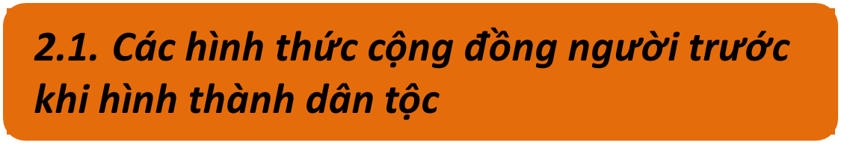
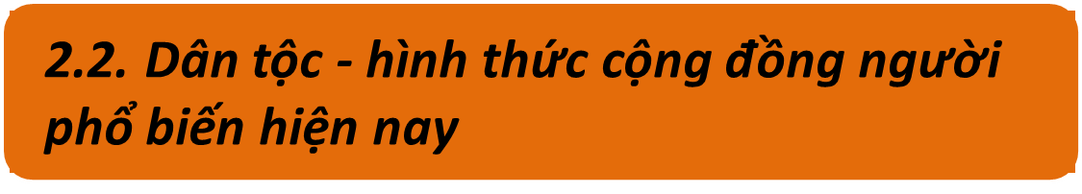
2. DÂN TỘC

Slide 6
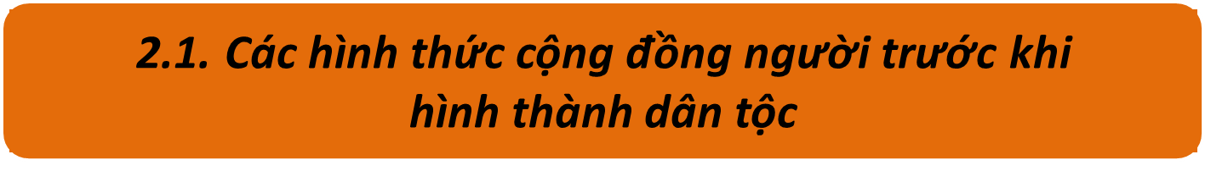
2. DÂN TỘC
Thị tộc
Bộ lạc
Bộ tộc

Slide 7
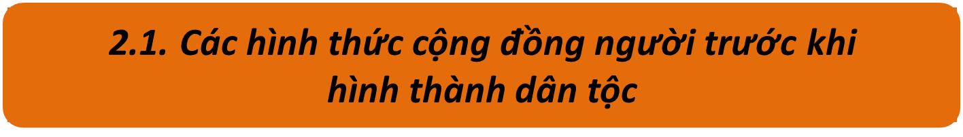

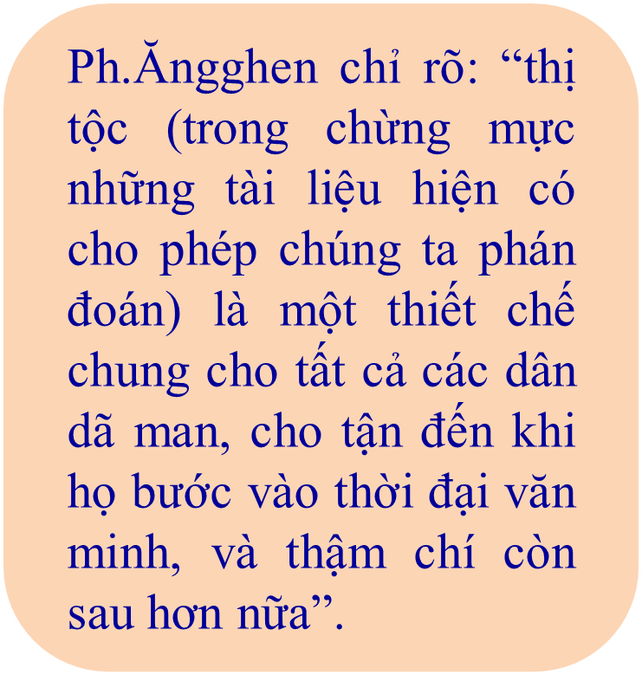
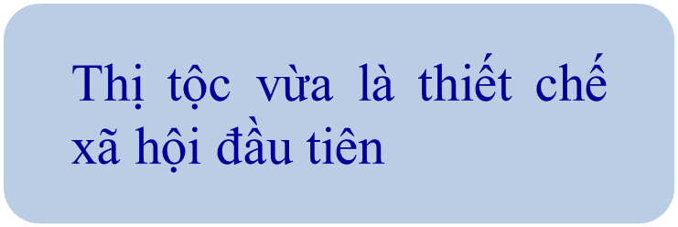
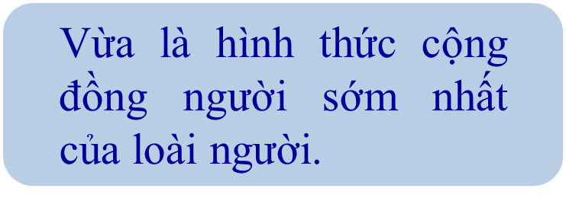

Slide 8

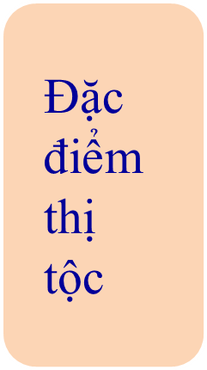

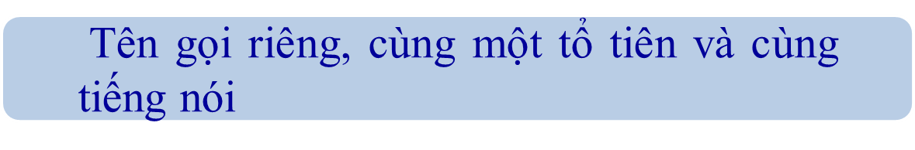

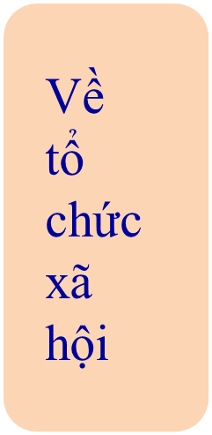
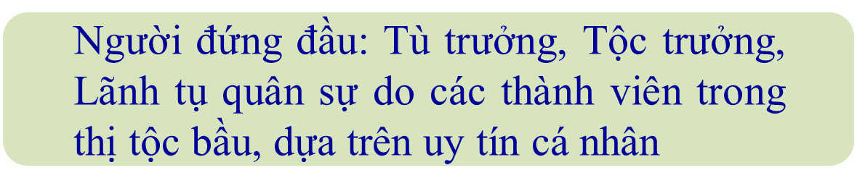
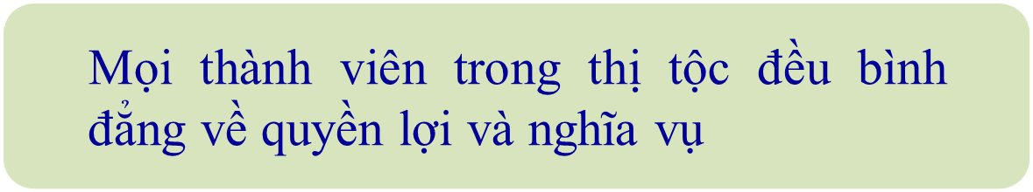

Slide 9

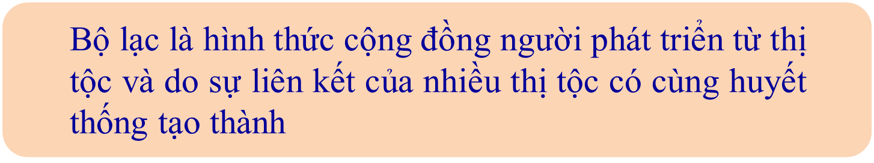
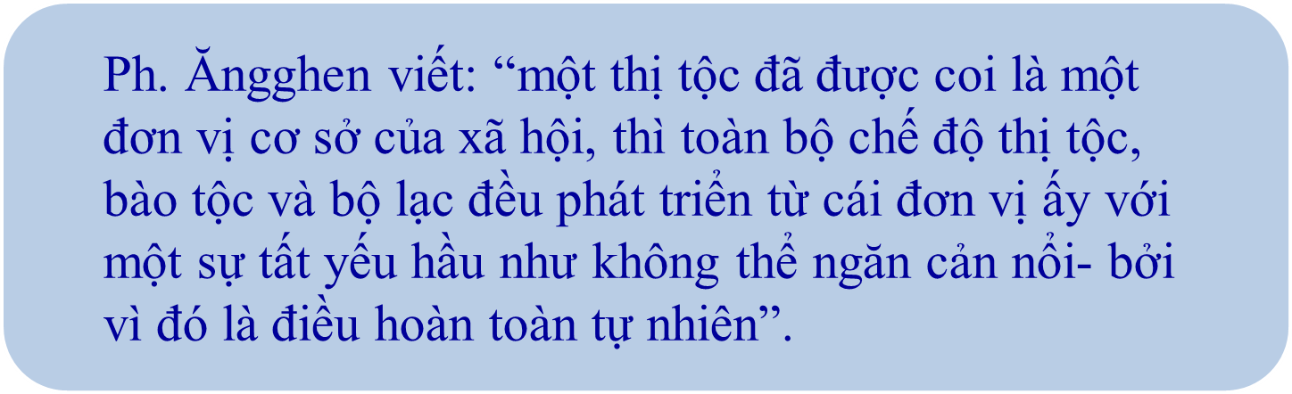
2. DÂN TỘC

Slide 10

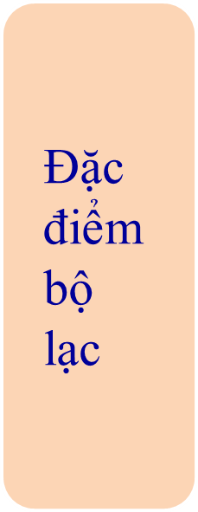
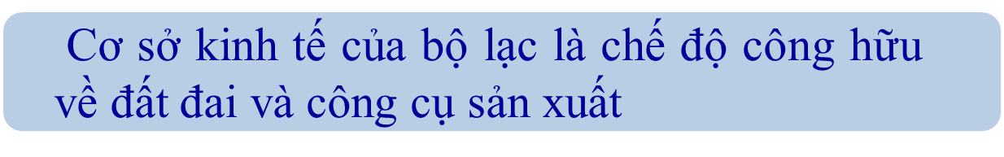
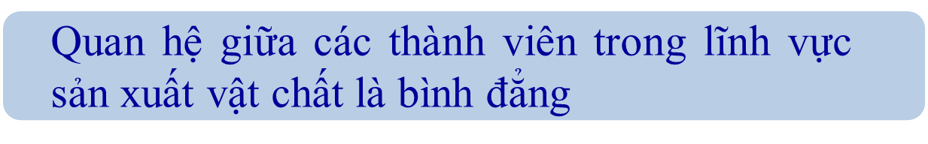
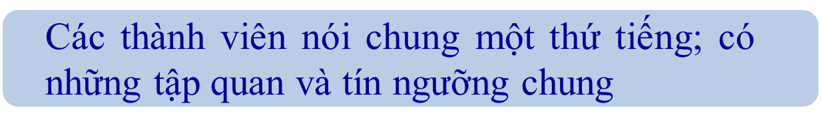
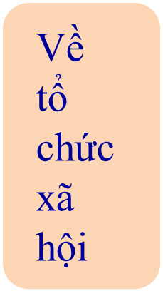
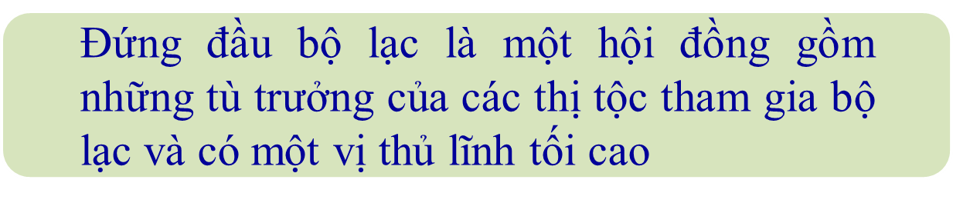
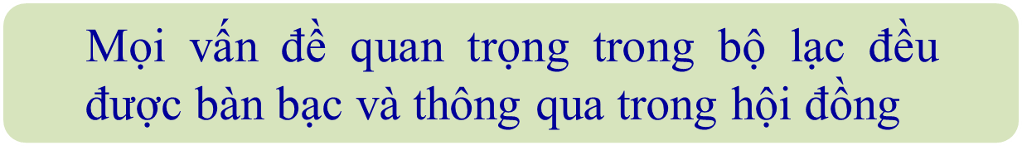

Slide 11

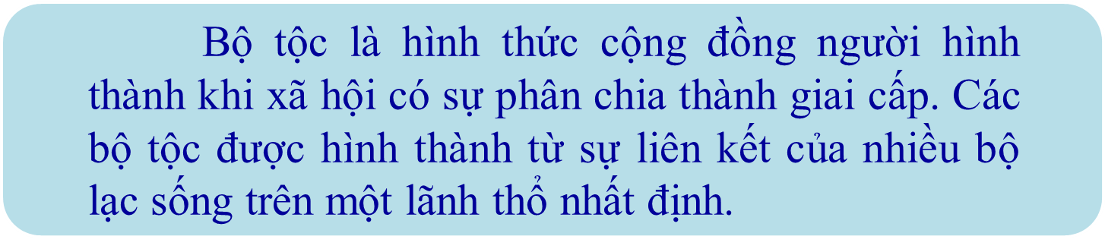
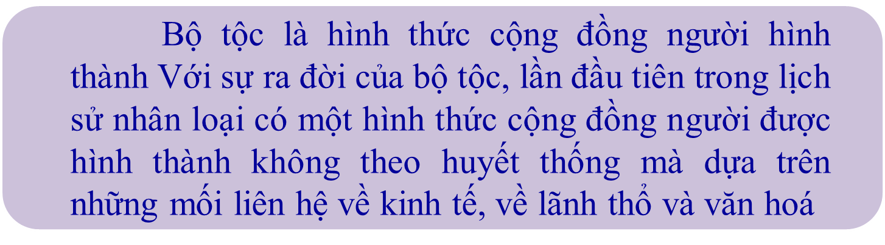

Slide 12

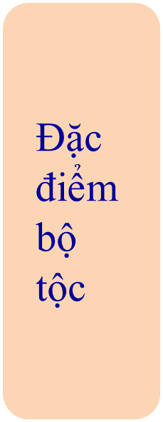
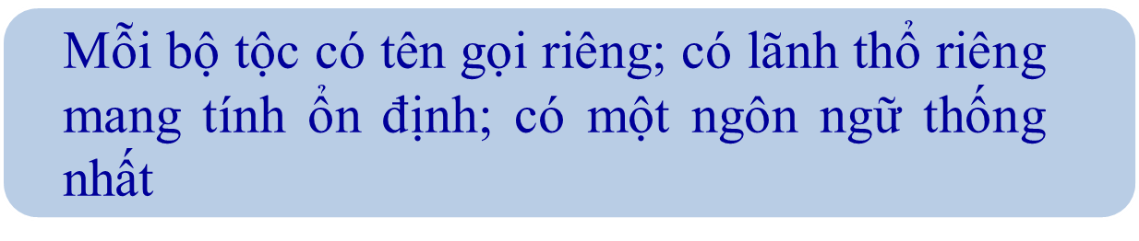
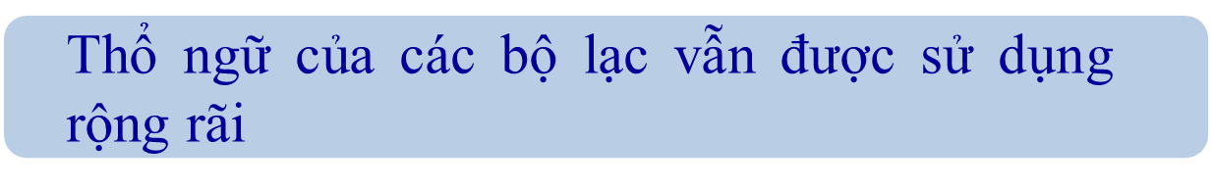
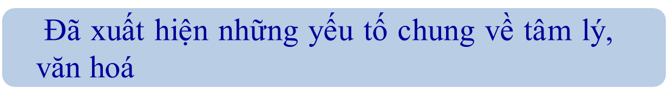
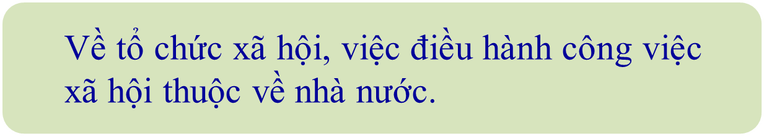
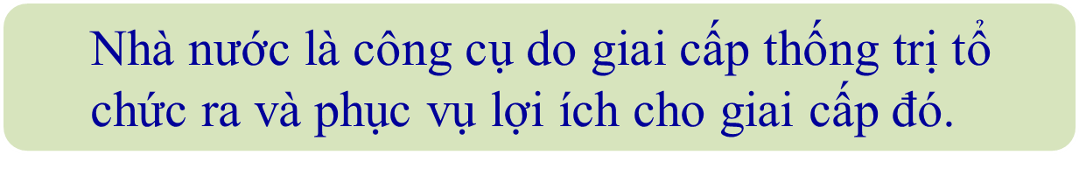

Slide 13


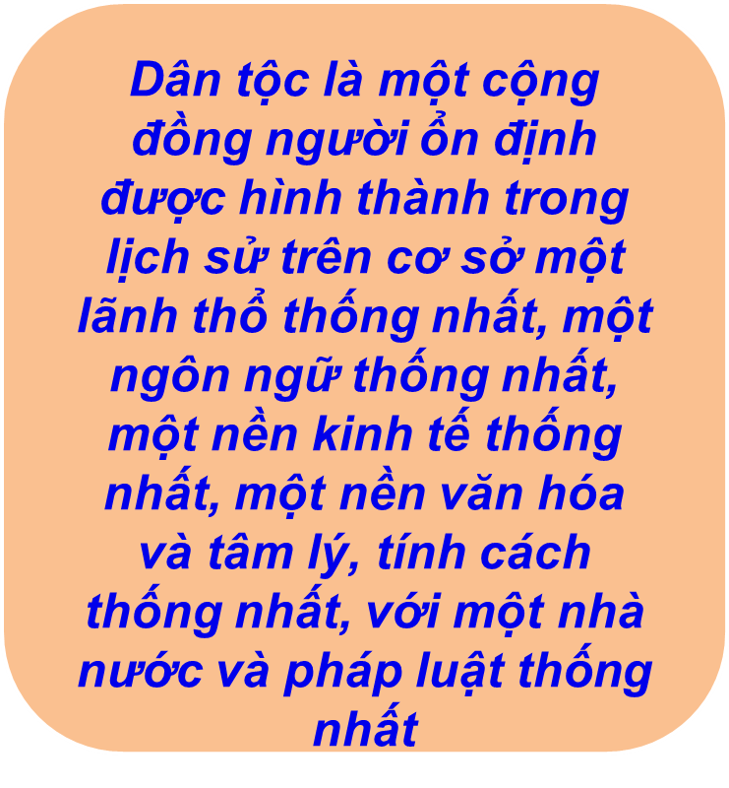
Là một cộng đồng người ổn định trên một lãnh thổ thống nhất
Là một cộng đồng thống nhất về ngôn ngữ
Là một cộng đồng thống nhất về kinh tế
Là một cộng đồng bền vững về văn hóa và tâm lý, tính cách
Là một cộng đồng người có một nhà nước và pháp luật thống nhất.

Slide 14
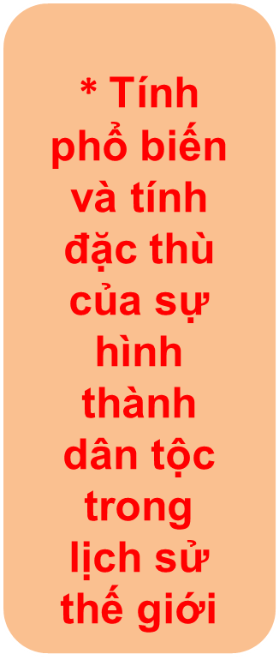
Ở châu Âu, dân tộc hình thành gắn liền với sự ra đời của CNTB
Ở phương Đông, dân tộc ra đời rất sớm, không gắn với sự ra đời của CNTB
Dân tộc Việt Nam được hình thành rất sớm gắn liền với quá trình đấu tranh chống ngoại xâm, cải tạo thiên nhiên, bảo vệ nền văn hoá dân tộc, bắt đầu từ khi nước Đại Việt giành độc lập.

Slide 15

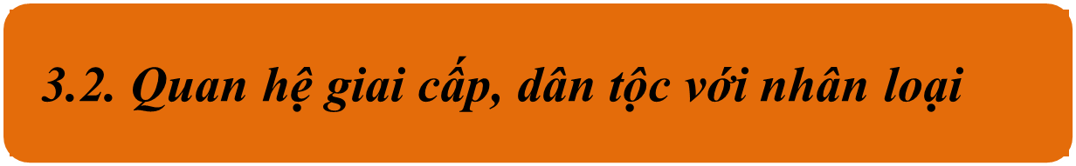
3. MỐI QUAN HỆ GIAI CẤP - DÂN TỘC - NHÂN LOẠI

Slide 16

3. MỐI QUAN HỆ GIAI CẤP - DÂN TỘC - NHÂN LOẠI
Trong lịch sử nhân loại, giai cấp có trước dân tộc hàng nghìn năm. Khi giai cấp mất đi, dân tộc vẫn còn tồn tại lâu dài. Trong một dân tộc có nhiều giai cấp và ngược lại một giai cấp có thể tồn tại trong nhiều dân tộc
Giai cấp quyết định dân tộc
Vấn đề dân tộc ảnh hưởng quan trọng đến vấn đề giai cấp

Slide 17
3. MỐI QUAN HỆ GIAI CẤP - DÂN TỘC - NHÂN LOẠI
Quan hệ giai cấp quyết định khuynh hướng phát triển và tính chất của dân tộc
- Sự hình thành dân tộc mở ra những điểu kiện thuận lợi hơn cho cuộc đấu tranh giai cấp.
- Đấu tranh giải phóng dân tộc là điều kiện, tiền đề cho đấu tranh giải phóng giai cấp.
- Một trong những đặc điểm chủ yếu của thời đại ngày nay là đấu tranh giai cấp và đấu tranh dân tộc gắn bó chặt chẽ với nhau.

Slide 18
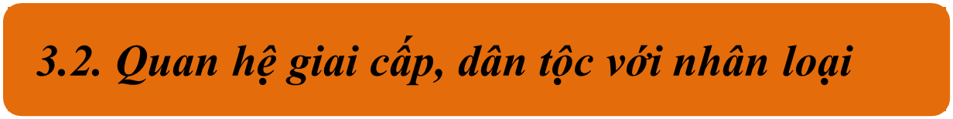
3. MỐI QUAN HỆ GIAI CẤP - DÂN TỘC - NHÂN LOẠI
Nhân loại là toàn thể cộng đồng người sống trên trái đất
Bản chất xã hội của con người là cơ sở của tính thống nhất toàn nhân loại

Slide 19
3. MỐI QUAN HỆ GIAI CẤP - DÂN TỘC - NHÂN LOẠI
Giai cấp, dân tộc và nhân loại có mối quan hệ biện chứng với nhau
Trong xã hội có giai cấp, lợi ích nhân loại không tách rời với lợi ích giai cấp, lợi ích dân tộc và bị chi phối bởi lợi ích giai cấp và dân tộc
Sự tồn tại của nhân loại là tiền đề, điều kiện cho sự tồn tại của giai cấp, dân tộc
Sự phát triển của nhân loại tạo điều kiện thuận lợi cho đấu tranh giai cấp, dân tộc giai cấp

Slide 20


Slide 21
Tài liệu tham khảo:
Giáo trình Triết học Mác-Lênin, dùng cho sinh viên đại học hệ không chuyên lý luận chính trị. Nhà xuất bản Chính trị quốc gia sự thật, 2021.
Giáo trình Triết học Mác-Lênin, dùng cho sinh viên đại học hệ chuyên lý luận chính trị. Nhà xuất bản Chính trị quốc gia sự thật, 2021.
Giáo trình Triết học Mác-Lênin. Nhà xuất bản Chính trị quốc gia, 2010.
Tham khảo tài liệu tiếng Anh tại: http://www.marxists.org/xlang/index.htm
Viện Nghiên cứu con người: Một số kết quả nghiên cứu chủ yếu, Nxb. Khoa học xã hội, Hà Nội, 2014.
Quân đội nhân dân Việt Nam, Tổng cục Chính trị: Triết học Mác-Lênin- Phần II, Chủ nghĩa duy vật lịch sử), Nxb. Quân đội nhân dân, Hà Nội, 2008.

